Slide 1
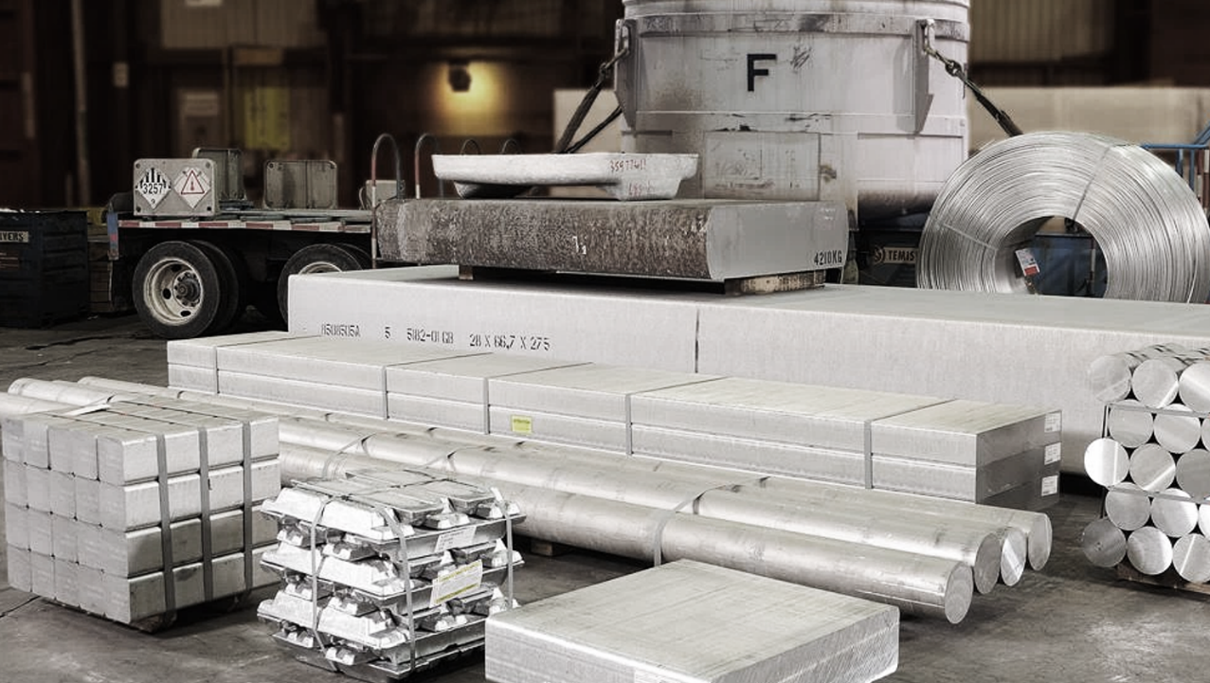
Présentation d'accueil régional
GX043
Rio Tinto Aluminium,
Sites du Saguenay-Lac-Saint-Jean
Avril 2023

Slide 2
Objectif
L’objectif de cet accueil est de vous informer des programmes en place afin de bien gérer l’ensemble des dangers, risques, obligations et règlements Santé, Sécurité, Environnement et Communauté spécifiques aux usines régionales de Rio Tinto Saguenay Lac-St-Jean.
Contenu
Survol des sites
Processus SSE
Système de gestion SSE
Gestion de changement
Programme « Arrêter et demander de l’aide »
Règlements et incontournables
Déclaration des incidents
Gestion des risques critiques par usine
Gestion de la santé
Gestion environnementale
Gestion des urgences
Gestion des communautés

Slide 3
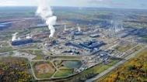
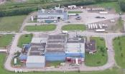
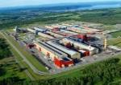
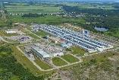
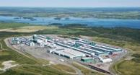
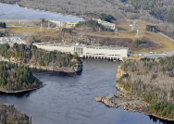
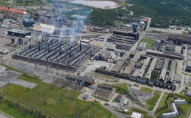
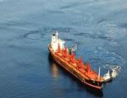
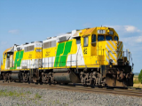
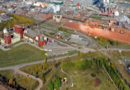
Présentation des sites
Veuillez prendre note que l’Accueil Régional SSEC – GX043 donne accès aux sites suivants:
Alumineries Saguenay–Lac-Saint-Jean
AP60
PLS et Dubuc
P155 (Laterrière et Grande-Baie)
AP40 (Alma)
Complexe Jonquière
Énergie Électrique
Arvida
IPSF
Vaudreuil
IMPORTANT: Des formations d’accueil supplémentaires peuvent être exigées pour certains sites.

Slide 4
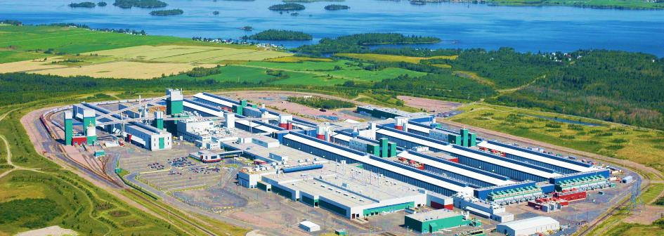
Usine Alma (AP40) : Plan du site
Salles d’électrolyse
1
Bureau principal
Centre de coulée
3
Haute tension
4
2
7
4
8
5
6
1
4
4
2
3
3
5
Déchargement des matières premières
6
Fours de cuisson d’anodes
7
8
Tour à pâte
Centre de réfection des cuves
Démarrage en 2000

Slide 5
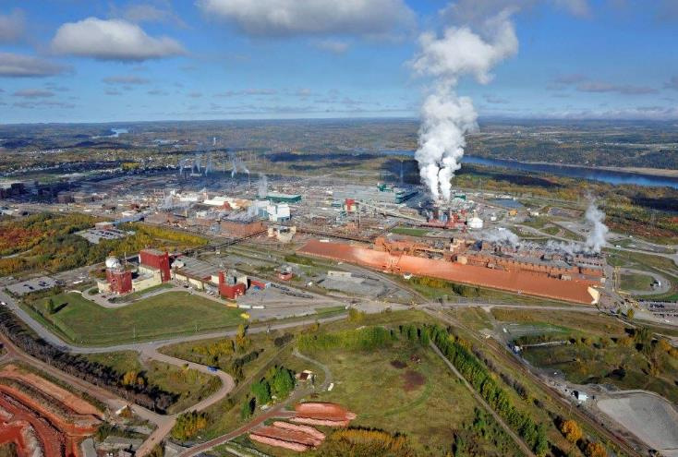
Vaudreuil : Plan du site
1
SDRB
2
Fluorure
3
Hydrate Ouest
4
UPCH/CEV
5
5
UTB
4
7
3
10
6
BHB
6
9
2
8
7
CC
8
Entrepôt de bauxite
1
9
Hydrate Est
10
Barrière de l’Est
Démarrage en 1936

Slide 6
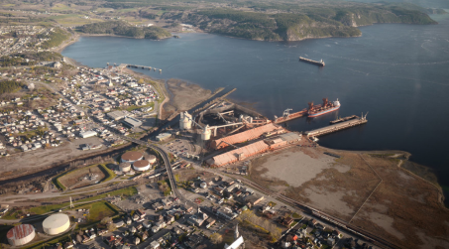
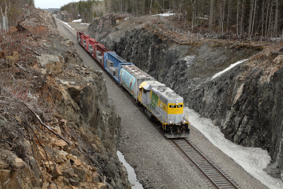
IPSF
Description des sites
Installations portuaires
(Port-Alfred)
Service ferroviaire
(Roberval-Saguenay)
Démarrage en 1918
Démarrage en 1911

Slide 7
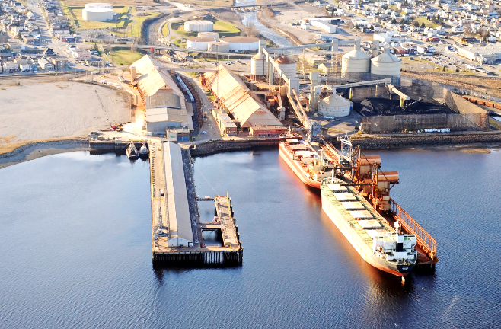
Installations portuaires
Cartographie des différents secteurs et bâtisses
1
Garage
2
POET
8
7
3
Remorqueurs
8
4
Édifice administratif
1
6
4
2
5
Débardeurs (DUNCAN)
3
5
6
Rechargement
7
Bâtisse 24
8
Entreposage

Slide 8

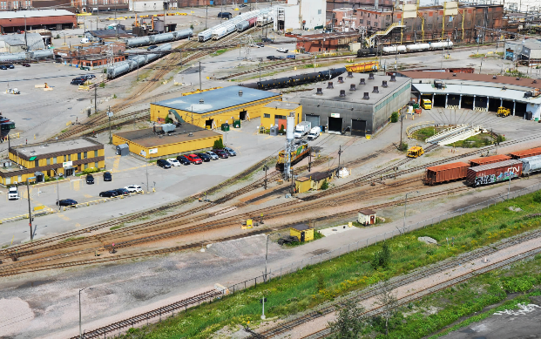
Chemin de fer Roberval-Saguenay
Cartographie des différents secteurs et bâtisses
1
Édifice administratif
2
Salle à manger
3
5
6
4
3
Entretien de la voie
2
4
Magasin
1
7
5
Atelier des locomotives
6
Atelier des wagons
7
Station-service
Le Roberval-Saguenay compte 14 locomotives et 142 km de voie ferrée reliant les usines de la région.

Slide 9
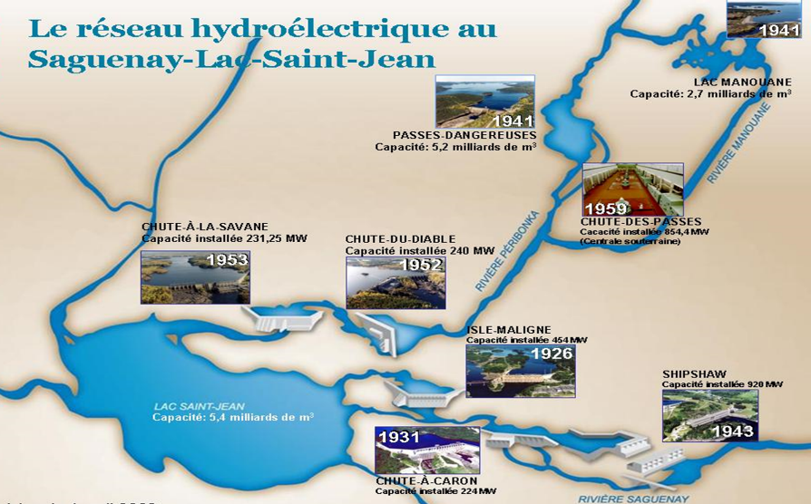
Énergie Électrique

Slide 10
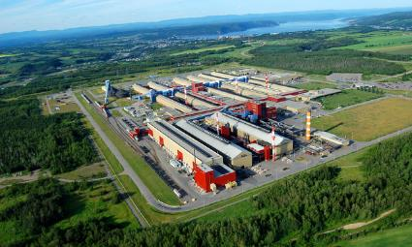
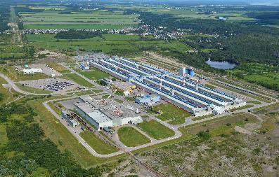
Grande-Baie/Laterrière – P155
Site de Grande-Baie
Site de Laterrière
Démarrage en 1980
384 cuves en fonction
Démarrage en 1989
432 cuves en fonction

Slide 11
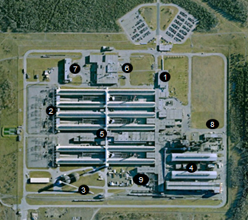
Secteurs Usine Grande-Baie
1
Bureau principal
8
Centre énergétique
2
Haute tension
Centre
de revêtement des cuves (CRC)
9
3
Station de déchargement d’alumine et de fluorure
4
Centre des anodes
5
Électrolyse
6
Centre
de coulée
7
Nettoyage
et réfection
des creusets

Slide 12
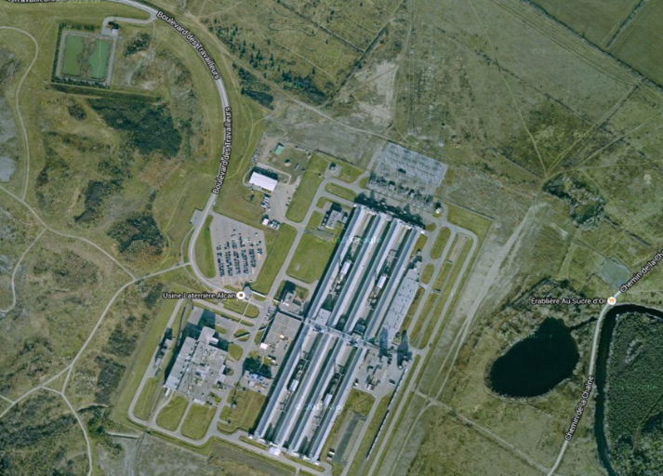
Secteurs du site de Laterrière
1
Bureau principal
2
Haute tension
3
Station de déchargement des anodes et mégots
2
4
Station de déchargement d’alumine et de fluorure
5
5
Électrolyse
3
6
1
6
Centre de coulée
4
7
7
Nettoyage et réfection des creusets

Slide 13
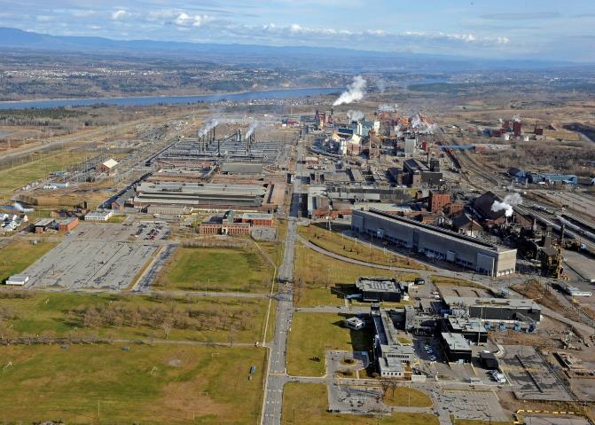
Secteurs du site Arvida
1
Bureau principal
2
Haute tension
3
Service opérationnel et entretien (SOPE)
2
5
6
4
Centre des produits anodiques (CPA) et Four à calcination du coke (FCC)
3
4
7
4
1
4
5
Centre électrolyse Ouest (CEO)
6
Service atelier et magasin (SOPE)
7
Garage 230
Démarrage en 1926

Slide 14
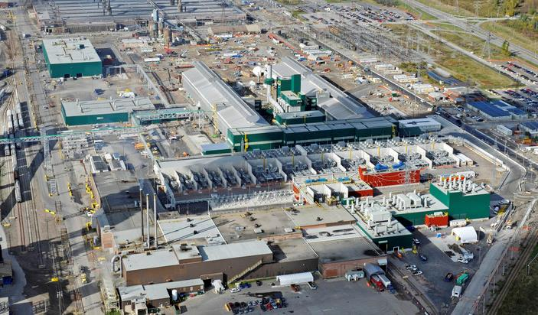
Aluminerie Arvida (AP60) et Centre de coulée 45
1
Bureaux administratifs
5
2
Entretien
4
3
3
1
3
Électrolyse
6
4
Centre de traitement des gaz
2
8
5
Carbone
7
6
Entrepôt d’anodes
9
7
Carrousel
8
Centre
de coulée 45
Haute tension
9

Slide 15
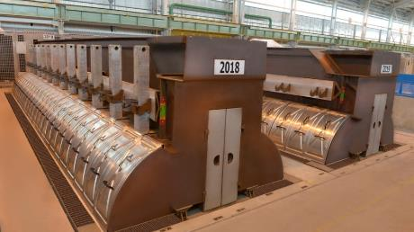
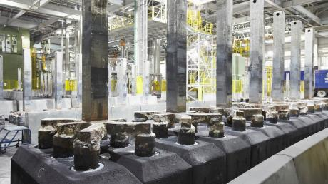
Aluminerie Arvida (AP60)
Électrolyse
AP60 signifie que le centre d’électrolyse utilise la technologie Aluminium Pechiney et qu’il a une capacité de 600 000 ampères.
Il est composé de 38 cuves avec 24 anodes chacune qui produisent près de 60 000 tonnes par an.
Cuves
Anodes

Slide 16
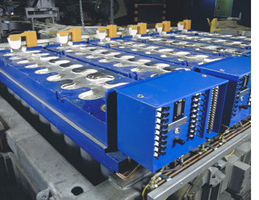
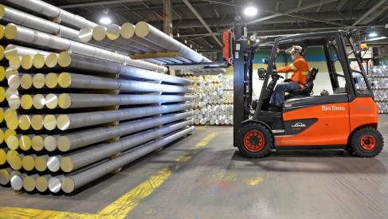
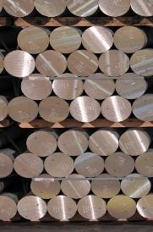
Centre de coulée 45
Construit en 1980 avec la technologie de coulée AMIM.
Le centre de coulée a changé en 2017 pour la technologie Hycast.
Les billettes sont principalement destinées aux marchés de la construction et de l’automobile.
Capacité annuelle : 150 000 tm.

Slide 17
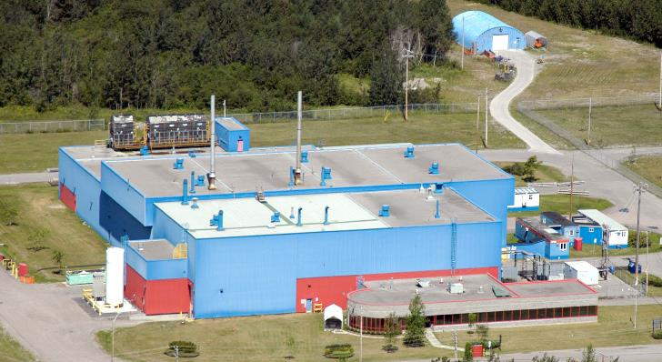
PLS et Dubuc
1
Bureau principal
12
2
Laboratoire
3
Atelier mécanique
10
❾
❼
11
❽
4
Secteur des poudres
❺
❻
❹
❸
❷
5
Four PLS
6
Atelier moules
❶
7
Coulée Dubuc
8
Centre de coulée
Dubuc produit spécialité (1980)
Coulée PLS
Centre
de sciage
Traitement des eaux
Expédition
Entrepôt
9
10
11
12

Slide 18
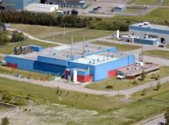
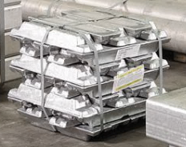
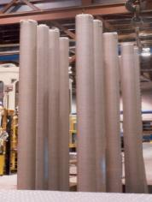
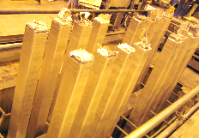
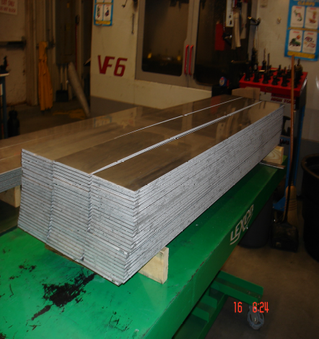

Dubuc
Produits de spécialités
BoralcanTM
Industrie nucléaire
Billettes et produits extrudés
DuralcanTM
Industries du transport et architecturale
Al-Li
Industrie aéronautique
Notes:
Capacité de production: 4000 tm
Capacité actuelle: 1200tm

Slide 19

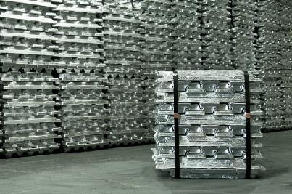
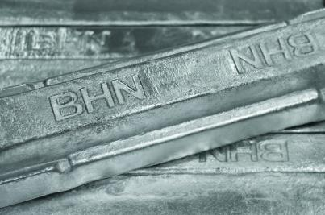
Centre de coulée – PLS
Produits : alliage de fonderie (petits lingots)
Capacité annuelle de production :
  PLS : + de 55 000 tm
Centre de coulée
PLS (2016)
Petits lingots

Slide 20
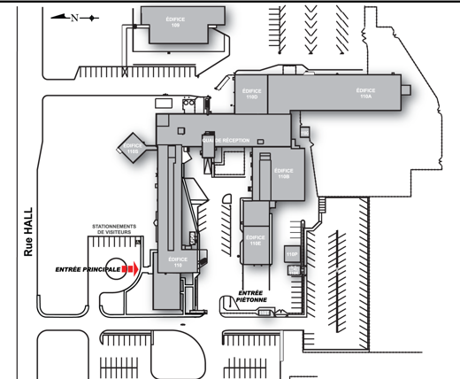
Centre de recherche et développement d’Arvida
1
Entrée principale
2
Grande fonderie
6
3
Service entretien et quai de réception
3
7
5
4
Entrepôt Bayer
2
5
Petite fonderie
4
1
6
Entrepôt Apex
7
La Bulle – Aile
de repos
Démarrage en 1946

Slide 21
Secteur d’activités au CRDA
Champs d’expertise | Services
Coulée | Développement d’alliages d’aluminium à valeur ajoutée (VAP) avec une qualité adéquate pour assurer la performance de nos produits chez nos clients externes. Supporter ventes et marketing et nos clients externes dans l’utilisation de nos produits. Développement de solutions technologiques permettant d’augmenter la productivité et la rentabilité des centres de coulée.
Gestion des actifs | Entretenir les bâtiments, maintenir nos actifs et supporter les projets d’ingénierie, de recherche des domaine techniques ainsi qu’ à la SSE. Responsable de la réception et l’expédition des marchandises et de la mise en œuvre du plan de mesure d’urgences
Bauxite et alumine | Développer les solutions futures dans le domaine de la bauxite et l’alumine, la séparation solide liquide et les outils digitales pour augmenter la productivité des raffineries ainsi que les opportunités commerciales.
Environnement | Fournir des solutions adaptées à chaque usine pour réduire leur impact environnemental au meilleur coût possible, afin de permettre l’atteinte de leur plein potentiel de production. Experts dans la mesure et l’analyse des données à nature environnementale, de même que pour l’élaboration de solutions développées en partenariat avec les usines, les universités et les fournisseurs locaux.
Technologies analytiques | Expert dans la caractérisation de matériaux et leur dosage. L’équipe développe les méthodes d’analyses nécessaires aux procédés de fabrication de l’aluminium et par son réseau d’assurance qualité accompagne les laboratoires d’usines la livraison juste des données. L’équipe est également producteur de matériaux de référence certifié pour les alliages d’aluminium et des matériaux non-métalliques (bain, alumine, coke…).
Électrolyse | Leader reconnu du développement du procédé de fabrication de l’aluminium. Travaille à augmenter la productivité et l’efficacité du procédé.
Carbone | Expert dans la création de valeur dans la chaîne de production Carbone en développant de nouvelles solutions technologies qui permettront de rencontrer le plein potentiel des usines mais aussi en apportant assistance lorsqu’un problème spécifique survient. Champ d’expertise : Calcination du coke de pétrole, fabrication et cuisson d’anodes industrielles et de laboratoire ainsi que le scellement d’anodes. Matières premières traditionnelles et alternatives.

Slide 22
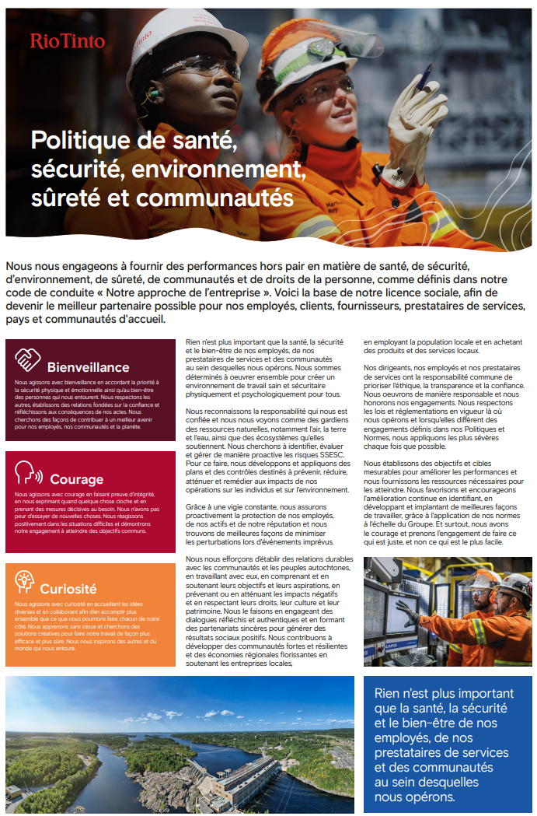
Politique SSEC
SANTÉ - SÉCURITÉ
Rien n’est plus important que la santé, la sécurité et le bien-être de nos employés, de nos prestataires de services et des communautés au sein desquelles nous opérons.
Notre engagement en matière de SSEC joue un rôle déterminant dans la manière dont nous menons nos affaires chez RT. Il s’applique à toutes nos activités, en tout temps et en tout lieu, depuis l’exploration jusqu’à la fermeture.
ENVIRONNEMENT
Reconnaître les ressources naturelles, notamment l'air, la terre et l'eau, ainsi que les écosystèmes qu'elles soutiennent​
COMMUNAUITÉ
Établir des relations durables, collaboratives et respectueuses avec les communautés et les peuples des Premières Nations; en travaillant avec eux, en comprenant et en soutenant leurs objectifs et leurs aspirations, en prévenant ou en atténuant les impacts négatifs et en respectant leurs droits, leur culture et leur patrimoine.
PARTENARIAT
Prioriser l'éthique, la transparence et la confiance mutuelle​, en respectant les lois et règlementations en vigueur là où nous opérons. Lorsqu'elles diffèrent des engagements définis dans nos Politiques et Normes, nous appliquons les plus sévères chaque fois que possible.
AMÉLIORATION CONTINUE
Cibler des objectifs mesurables pour améliorer les performances en identifiant, en développant et en implantant de meilleures façons de travailler.
Notes:
Consulter la politique en matière de SSE [Q] afin de déterminer si elle est toujours cohérente avec nos valeurs, nos objectifs ainsi que les codes de pratique commerciale de Rio Tinto?
Doit-on la communiquer et assurer sa mise à la disposition auprès de toutes les parties concernées, qu’elles soient internes ou externes?

Slide 23



Déclaration des événements
Définitions importantes
Danger observé
Sécurité
Quasi-incident
Sécurité
Incident
Sécurité
Brique sur un mur sur le point de tomber;
Santé
Nouvel équipement pouvant générer des bruits d’impact;
Environnement
Remarquer un suintement sur un boyau d’huile hydraulique lors de l’inspection du véhicule;
Brique sur un mur tombée à proximité d’un travailleur;
Santé
L’équipement a été mis en service mais aucun employé a été exposé;
Environnement
Fuite sur un véhicule avant qu’il sorte à l’extérieur du bâtiment;
Brique sur un mur tombée sur un travailleur;
Santé
Un employé a été exposé aux bruits d’impact. Il ne portait pas la protection auditive et il y a eu une perte auditive;
Environnement
Le véhicule perd de l’huile hydraulique au sol à l’extérieur du bâtiment;

Slide 24


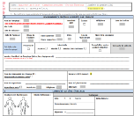


Déclaration obligatoire des incidents santé ou sécurité dans le même quart de travail
Employé
Avise
Son superviseur
Lors de blessure
La carte de visite
médicale doit être remplie
Employé
Se rend
Au service médical

Slide 25
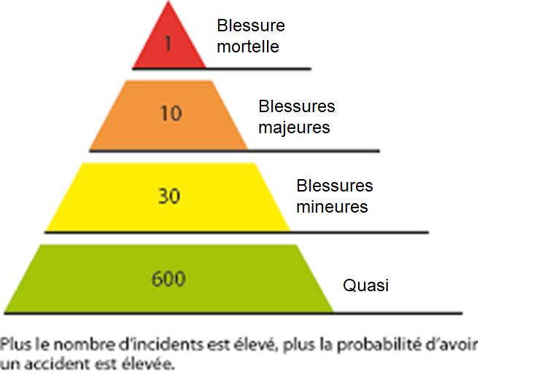
Pyramide de Bird
La pyramide des risques est utilisée chez Rio Tinto​ pour faire la représentation symbolique de la répartition statistique des situations à risques et des accidents.
Il faut couper le risque à sa source.

Slide 26
La gestion de changement
Objectif
Gérer les risques SSEQ associés à des changements aux processus d’affaires.
Qu’est qu’un changement?
Toute modification apportée à un système, à un équipement ou à un processus afin qu’il fonctionne d’une façon différente et qui est susceptible d’avoir un impact sur la SSEQ.
À quoi s’applique-t-il?
Exemples :
procédures d’exploitation (MAT);
procédures d’entretien (GO);
changements de personnel;
exigences en matière de formation ou de compétences;
rôles et responsabilités individuels;
exigences légales;
produits.

Slide 27
La gestion de changement
Votre implication comme employé
Identifier ce qui constitue un changement (référence à la définition).
Initier le processus de gestion de changement avec l’aide de son supérieur.
Participer au besoin au processus de gestion du changement.

Slide 28

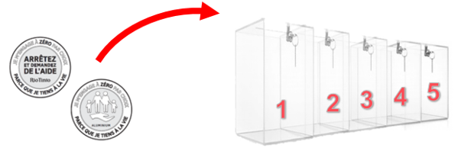
Arrêter et demander de l’aide
Ce programme vise à renforcer le comportement positif des employés à arrêter les travaux lorsque les contrôles critiques ne sont pas en place et à demander de l’aide afin de réaliser un travail de façon sécuritaire.
Les employés participent à la recherche et mise en place de la solution (temporaire/immédiate).
L’idée consiste à remettre un jeton à chaque personne qui aura fait un « Arrêter et demander de l’aide ».
Avec son jeton, l’employé pourra faire bénéficier un organisme communautaire.
Le jeton, d’une valeur de 5 $, sera déposé dans une des boites identifiées au nom d’un organisme de la région.
À la fin de l'année, un don en argent sera remis à chacun des organismes. Le montant sera déterminé par le nombre de jetons dans les boites.

Slide 29
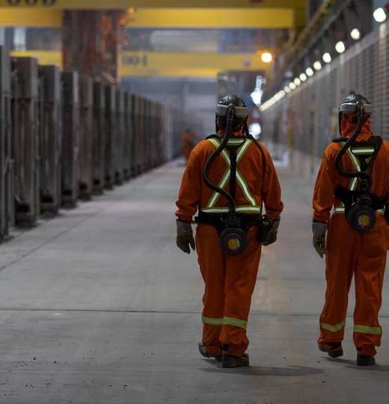
Règlements et incontournables

Slide 30




Règles générales
Nº | Sujet |  | Règlements
1. | Sûreté : Accès aux sites |  | L’âge minimal pour visiter nos installations est de 12 ans. L’âge minimal pour travailler dans nos installations est de 18 ans. Il est obligatoire pour chaque personne de présenter son laissez-passer sur les lecteurs du système de gestion des accès à chaque entrée et sortie (tous les passagers des véhicules et/ou tourniquets piétonniers). Il est obligatoire d’avoir en sa possession un laissez-passer valide et le montrer sur demande. Il est interdit de prêter son laissez-passer à quiconque.
2. | Implants médicaux électroniques |  | En raison des champs magnétiques, les personnes porteuses d’implants médicaux électroniques (stimulateur cardiaque, pompe à insuline, etc.) ne sont pas autorisées à l’usine sans l’autorisation du médecin de l’usine.
3. | Femme enceinte |  | Les femmes enceintes ne peuvent avoir accès à l’usine sans une autorisation médicale. Une autorisation médicale est requise afin d’assigner une employée à un poste.
Obligations Interdictions

Slide 31



Règles générales
Nº | Sujet |  | Règlements
4. | Incident |  | Aviser immédiatement (dans le quart même de travail) son supérieur, de tout incident ou pratique dangereuse qui a entraîné ou qui aurait pu entraîner une blessure, un bris d'équipement, une perte matérielle ou un dommage à l'environnement, à la communauté ainsi que toutes conditions dangereuses. Lorsqu’il y a blessure, se rendre immédiatement au centre médical ou contacter les premiers répondants. Lors d’une perte à l’environnement, prendre les mesures nécessaires pour éviter que le dommage ne prenne de l’ampleur, récupérer et disposer dans les endroits appropriés.
5. | Comportement |  | Il est interdit de jouer, de se chamailler ou d’avoir tout comportement qui pourrait porter atteinte à sa santé, sa sécurité, à celle d’autres personnes ou à l’environnement.
6. | Bijoux |  | À l’exception des bureaux administratifs, le port des bijoux et des piercings métalliques apparents est interdit. En dehors des bureaux administratifs, seules les montres munies de bracelet non-métalliques sont autorisées. Les bracelets de type « MedicAlert » sont autorisés. Pour les employés du Roberval-Saguenay, le port de la montre est obligatoire conformément au REF.
Obligations Interdictions

Slide 32





Règles générales
Nº | Sujet |  | Règlements
7. | Boisson alcoolisée et drogue |  | Il est interdit de posséder, consommer ou être sous l'influence de boisson alcoolisée incluant les 0,5% ou de tous types de drogues telles que cannabis et ses dérivés sur les heures et lieu de travail.
8. | Tabac et vapotage |  | Conformément à la Loi sur le tabac, il est interdit de fumer ou de vapoter à l’intérieur des véhicules de la compagnie, des bâtiments et à l’extérieur dans un rayon de 9 mètres : de toute porte et de toute fenêtre qui s’ouvrent, de prises d’air communiquant avec un lieu fermé.
9. | Contrainte thermique |  | Tous les employés sont tenus de respecter la règle d’alternance de travail en ambiance chaude et ambiance fraîche prescrite pour leur tâche.
10. | Briquet et crayon |  | Tous les types de briquets et crayons feutre en métal sont interdits. (non-applicable chez EEQ et IPSF/Vaudreuil). CRDA : s’applique seulement aux endroits où il y a présence de métal en fusion.
Obligations Interdictions

Slide 33




Règles générales
Nº | Sujet |  | Règlements
11. | Gaz sous pression |  | Une analyse de risques ou une méthode de travail sécuritaire doit être réalisée avant l’utilisation de gaz sous pression (ex : butane, propane, gaz pour calibration équipement de mesures) (non-applicable chez EEQ).
12. | Contenants à aérosol et de liquide |  | Compte tenu du risque important d’explosion lors du contact entre le métal en fusion et du liquide, vous référez aux règlements spécifiques de chaque usine.
13. | Disposition des résidus |  | Disposer des matières résiduelles ou contaminées dans les bennes ou aux endroits identifiés à cette fin (ex : métal, bois, chiffons huileux, etc.).
14. | Accès libre |  | Tenir exempt de tout encombrement les escaliers, les voies de circulation, l'accès aux boîtes électriques, les douches d'urgence, les valves principales, les sorties d’urgence et les appareils de combat des incendies.
Obligations Interdictions

Slide 34





Règles générales
Nº | Sujet |  | Règlements
15. | Piétons |  | Les gens qui circulent doivent toujours utiliser les portes pour piétons et les zones piétonnières lors des déplacements à l’intérieur et à l’extérieur lorsqu’elles sont existantes.
 |  |  | La priorité est aux véhicules motorisés et ponts-roulants en tout temps incluant les traverses piétonnières.
16. | Bicyclette / Jogging |  | Il est strictement interdit pour toute personne de circuler à moto, bicyclette personnelle ou de faire du jogging à l’intérieur des barrières de l’usine.
17. | Équipements mobiles |  | Tout employé ou entrepreneur doit avoir la qualification et/ou les permis requis pour conduire tout type d’équipement mobile.
 |  |  | L’opérateur de tout véhicule mobile doit respecter les règles de circulation et limites de vitesse permises en km/h propres au site.
Obligations Interdictions

Slide 35


Règles générales
Nº | Sujet |  | Règlements
17. | Équipements mobiles (suite) |  | Les véhicules et équipements mobiles doivent (sauf véhicule personnel) : être identifiés au nom de l’entreprise; être enregistrés et couverts par une assurance commerciale; être munis d’un signal sonore de recul; être munis d’une trousse de déversement pour véhicules entrepreneurs; et être munis d’un extincteur de 5 lb de classe ABC selon l’analyse de risques et inspectés mensuellement.
 |  |  | Arrimer les charges de façon à assurer leur stabilité.
 |  |  | Effectuer un arrêt obligatoire et klaxonner à l’entrée et à la sortie de tout bâtiment.
 |  |  | Il est interdit de franchir une porte motorisée lorsqu’elle est en mouvement.
 |  |  | Ne jamais circuler lorsque le champ de vision est obstrué, à moins de faire appel à un signaleur. Dans le cas d’un chariot élévateur, circuler en marche arrière.
Obligations Interdictions

Slide 36
Règles générales
Nº | Sujet |  | Règlements
17. | Équipements mobiles (suite) |  | Le moteur de tout véhicule léger (mule, automobile, camionnette, etc.) et lourd (chargeur à benne, chariot-élévateur, camion-citerne, transporteur d’anode, etc.) doit être éteint avant de descendre du véhicule. Pour les véhicules légers dont le moteur doit demeurer en marche : position de la transmission sur « Park »; le frein à main doit être appliqué; cales de roues si le véhicule léger est dans une pente. Pour les véhicules lourds dont le moteur doit demeurer en marche : position de la transmission sur « Park »; le frein à main est appliqué et; les cales de roues sont installées.
 |  |  | Les parties du corps doivent être en tout temps à l’intérieur de la cabine lorsque le véhicule est en mouvement.
 |  |  | Il est obligatoire de se stationner à reculons ou se stationner de façon à pouvoir partir d’avant sur toutes les aires de stationnement à l’intérieur et à l’extérieur des barrières et des bâtiments.
Obligations Interdictions

Slide 37


Règles générales
Nº | Sujet |  | Règlements
18. | Véhicule au propane |  | Les véhicules alimentés au propane sont interdits au scellement des anodes, à l’électrolyse, au centre de coulée et au scellement des cathodes.
19. | Système d’alerte de proximité |  | Lorsqu’un système de détection de proximité véhicule-piéton est déployé dans un secteur, il est obligatoire pour les piétons, de porter le badge de détection et à un endroit visible sur lui.
Obligations Interdictions

Slide 38


Règles générales
Nº | Sujet |  | Règlements
20. | Remorquage |  | Aucun véhicule ne doit remorquer de l'équipement ou un autre véhicule à moins d'avoir été conçu à cet effet.
21. | Charge suspendue |  | Il est interdit de déplacer une charge au-dessus d’une personne ou de circuler sous une charge suspendue et dans son rayon de chute.
 |  |  | Il est interdit de laisser une charge suspendue à moins d’avoir un surveillant ou une délimitation de zone 360º identifiée.
 |  |  | Il est interdit de guider une charge suspendue avec les mains. Utiliser des outils de guidage (ex. : perches, câbles, poignées, etc.).
22. | SGH (SIMDUT) |  | L’achat ou l’utilisation d’une nouvelle substance ou produit doit avoir été approuvé par les ressources SSE. Tous les contenants de transvidage doivent posséder une étiquette d’identification.
Obligations Interdictions

Slide 39





Règles générales
Nº | Sujet |  | Règlements
23. | Manutention manuelle |  | Lors de la manipulation des charges de plus de 50 lb, utiliser un équipement de levage ou demander l’aide d’une ou de plusieurs personnes.
24. | Crampons |  | Le port des crampons / bottes munies de crampons intégrés est requis pour les travaux ou déplacements sur les surfaces glacées ou enneigées, incluant dans les passages piétonniers.
25. | Échelles et escabeaux |  | Les échelles et escabeaux utilisés doivent être électriquement neutres et munis de pattes antidérapantes.
26. | Utilisation des outils, équipements et machinerie |  | Il est interdit d’utiliser des outils, équipements et machineries qui ont été modifiés sans avoir fait une analyse de risques SSE.
Obligations Interdictions

Slide 40


Règles générales
Nº | Sujet |  | Règlements
27. | Utilisation de l’air comprimé |  | Il est interdit de nettoyer ses vêtements ou son corps à l’air comprimé.
 |  |  | Utiliser l’air comprimé à moins de 30 psi uniquement pour nettoyer un équipement, et ce, dans un endroit autorisé (suite à une analyse de risques). De plus, les travailleurs doivent porter la visière, des gants, une protection auditive et/ou respiratoire.
28. | Voie ferrée |  | En tout temps, utiliser les traverses et passages piétonniers désignés pour circuler à proximité des voies ferrées.
 |  |  | Il est interdit de passer entre les wagons ou sur les accouplements de wagons. Il est interdit de ranger du matériel ou de se stationner à moins de 5 mètres de la voie ferrée. Il est interdit de se déplacer sur du matériel roulant en mouvement « no riding » incluant les locotracteurs et les locomotives.
Obligations Interdictions

Slide 41
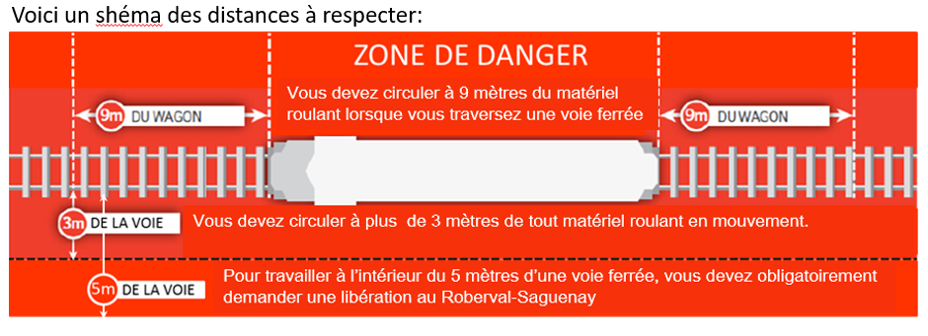
Règles générales
Nº | Sujet |  | Règlements
28. | Voie ferrée (suite) |  | Il est obligatoire de circuler à plus de 3 mètres de tout matériel roulant en mouvement. Pour tous travaux à l’intérieur de 5 mètres d’une voie ferrée, une libération de travail et une protection devront avoir été obligatoirement obtenus auprès du Roberval-Saguenay.
Obligations Interdictions

Slide 42




Règles générales
Nº | Sujet |  | Règlements
29. | Travail à chaud |  | Un permis de travail à chaud est obligatoire pour tous travaux ou outil/équipement impliquant l’utilisation d’une flamme vive ou produisant des étincelles et/ou des rayonnements de chaleur. À l’exception des travaux exécutés dans les ateliers et garages avec aire destinée aux travaux par point chaud et salle de cuves.
30. | Couteaux |  | Seuls les couteaux à lame rétractable automatique (la lame entre automatiquement en position de sécurité dès qu’elle n‘est plus en contact de coupe) et ceux avec lame cachée sont autorisés. Voir document de référence : Sélection des couteaux sécuritaires.
31. | Appareils électroniques |  | Il est interdit d’utiliser tout type d’appareil électronique portatif (ex : téléphone intelligent, tablettes électroniques, etc.) non nécessaire au travail dans les zones d’opération.
 |  |  | Il est interdit d’utiliser son cellulaire (parler, texter ou lire) lorsque l’on marche dans les situations suivantes : dans les zones d’opération incluant les passages piétonniers. dans les escaliers. Note : La fonction Bluetooth est autorisée mais doit être utilisée de façon sécuritaire.
 |  |  | Il est interdit d’utiliser son cellulaire (parler, texter ou lire) incluant la fonction Bluetooth lorsque l’on conduit un véhicule à l’intérieur des bâtiments. Une analyse de risque doit supporter l’autorisation de la fonction Bluetooth pour son utilisation à l’intérieur de certains bâtiments et véhicules d’opération.
Obligations Interdictions

Slide 43


Règles générales
Nº | Sujet |  | Règlements
32. | Lignes électriques |  | Pour tous travaux à proximité des lignes électriques ≥750 volts, une communication / entente écrite doit être réalisée en tout temps avec une ressource d’Énergie électrique ou du département Distribution Jonquière du Complexe Jonquière.
33. | Excavation |  | Pour tous travaux d’excavation, un permis est obligatoire.
Obligations Interdictions

Slide 44

Règles générales
Nº | Sujet |  | Règlements
34. | Délimitation de zone |  | Il est interdit de déplacer une délimitation de zone, de franchir ou de circuler dans une zone délimitée sans avoir eu au préalable l’autorisation des personnes œuvrant dans cette zone. Il est interdit d’utiliser la même délimitation de zone d’une autre équipe sans avoir eu au préalable l’autorisation du propriétaire de cette zone. La délimitation de la zone doit couvrir 360°. Tous les accès au lieu de travail doivent être contrôlés. La délimitation de zone doit être composée d’un ruban, des tréteaux, des jerseys, etc. Note : un cône sans ruban indique un danger, mais n’est pas considéré comme une délimitation. Une étiquette d’identification (danger, propriétaire de la zone, no. de téléphone) doit être placée visiblement par le propriétaire de la zone lorsque tous les travailleurs quittent la zone ou lorsqu’il n’est pas possible pour le (les) travailleur de contrôler tous les accès de cette zone.
Obligations Interdictions

Slide 45






Règles générales
Nº | Sujet |  | Règlements
35. | Coupure de cadenas |  | Seul le directeur ou son représentant désigné peut donner l’autorisation de couper un cadenas personnel.
36. | Équipements et vêtements de protection individuelle |  | Porter adéquatement les équipements et vêtements de protection personnels exigés dans chacune des usines, munis de bandes réfléchissantes. Dans les zones d’opération, les cheveux longs sont attachés et contenus à l’intérieur du chapeau de sécurité. Avoir obtenu l’approbation du CSS avant d’introduire ou de modifier un EPP Voir les règlements spécifiques d’usine pour le détail.
37. | Sécurité électrique Arc électrique |  | Porter les vêtements de protection contre les arcs électriques en fonction du niveau de risque identifié (réf. : tableau des EPP obligatoires en fonction des catégories de risques).
 |  |  | Les salles électriques doivent être verrouillées en tout temps et seules les personnes autorisées peuvent y accéder.
Obligations Interdictions

Slide 46


Règles générales
Nº | Sujet |  | Règlements
38. | Visière |  | Lors de travaux pouvant occasionner des projections, une visière longue avec bavette doit être portée (ex. : meuleuse, rectifieuse, prise d’échantillon, utilisation d’air comprimé, scie à chaine, scie à béton, lavage à pression, etc.).
39. | Gants |  | Le port des gants est obligatoire pour tous travaux ainsi que lors de la circulation dans les zones d’opération incluant les passages piétonniers.
 |  |  | Le port des gants est interdit pour tous travaux sur les tours et perceuses à colonne en rotation.
40. | Protection des voies auditives |  | Une protection auditive doit être portée en *tout temps dans les zones identifiées ainsi que lors des tâches bruyantes. (Ex : boulonneuse, martelage, scie, etc.) *Ne jamais retirer la protection même pour parler
41. | Protection des voies respiratoires |  | Une protection respiratoire doit être portée en *tout temps dans les zones ou tâches identifiées. Une inspection est requise avant utilisation. *Ne jamais retirer la protection même pour parler Lors du port du demi-masque ou du masque complet, la barbe doit être fraîchement rasée (maximum 24 heures).
Obligations Interdictions

Slide 47



Règles générales
Nº | Sujet |  | Règlements
42. | Travaux à proximité de l’eau |  | Une autorisation de travail à proximité de l’eau est obligatoire Le port d’un gilet de sauvetage approuvé par Transport Canada ou la mise en place de tout autre moyen de contrôle est obligatoire lors de travaux sur l’eau ou à moins de 2 mètres du bord de l’eau.
43. | Travail en hauteur |  | Un permis de travail en hauteur est obligatoire pour tous les travaux à risques de suspension dans le harnais. Note : Non requis pour travaux dans une plateforme élévatrice, une nacelle et un échafaudage conforme (étiquette verte). Les sangles anti-trauma doivent être présentes sur le harnais en tout temps. Toute nacelle doit être munie d’un dispositif de protection contre l’action accidentelle des manettes d’opération.
44. | Dérogation |  | Toute dérogation à un de ces règlements doit être autorisée par le chef de service du secteur et supportée par une analyse de risques.
Obligations Interdictions

Slide 48





Incontournables
Nº | Thème | Description de l’incontournable | Précisions sur les libellés
1. | Contrôle des énergies dangereuses | Apposer son cadenas personnel comme prescrit dans la procédure. | Application du principe « un cadenas = une vie ».
2. | Contrôle des énergies dangereuses | Utiliser la FISE lorsque requis. | Dès qu’une FISE est existante, on doit l’utiliser et la respecter. Si l’usine a exigé de produire une FISE lorsqu’inexistante, on doit en produire en appliquant le principe « Pas de FISE= Pas de travail ».
3. | Équipements mobiles | Effectuer un arrêt lorsque cela est prescrit. | La prescription est fondée sur les règlements de l’usine qui précisent quand un arrêt est exigé. Un arrêt se définit comme une immobilisation complète du véhicule.
4. | Équipements mobiles | Porter sa ceinture de sécurité comme requis. | Cette exigence s’applique dès qu’un mouvement de l’équipement est constaté. Le port de la ceinture est requis dans les véhicules qui en sont munis.
5. | Travaux en hauteur | Utiliser un dispositif antichute pour travailler à plus de 1,8 m. | Harnais de sécurité, garde-corps, etc.

Slide 49



Incontournables
Nº | Thème | Description de l’incontournable | Précisions sur les libellés
6. | Travaux en hauteur | Utiliser un harnais pour travailler dans une nacelle ou une plateforme élévatrice. | Le terme « travailler » inclut le déplacement.
7. | Protection des machines | Opérer tout équipement avec les gardes protecteurs et autres dispositifs de sécurité en place, sauf lorsque prévu dans une procédure. | Tous les gardes protecteurs doivent être remis en place à la suite d’une intervention par les employés à la fin des travaux.
8. | Espace clos | Obtenir un permis avant de travailler dans un espace clos. | Cette exigence s’applique à tous les intervenants, soit les surveillants et les personnes appelées à entrer dans l’espace clos.

Slide 50

Incontournables
Incontournables spécifiques IPSF
Nº | Sujet |  | Règlements
1. | Déchargement de caustique |  | Le port des EPI spécifiques au caustique qui sont prescrits dans la MAT pour le désaccouplement du bras de caustique est obligatoire.
Obligations Interdictions

Slide 51
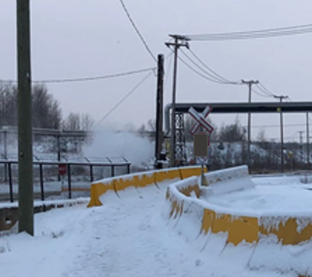
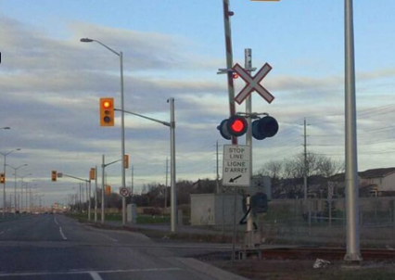
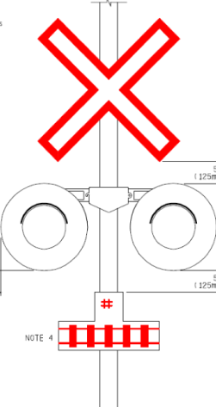
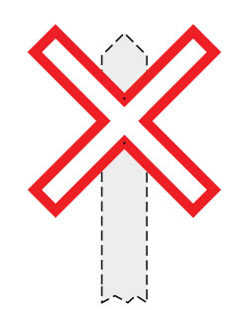



Règlements au passage à niveau ferroviaire pour les piétons et les véhicules
PASSAGE À NIVEAU AVEC CROIX ST-ANDRÉ SANS ARRÊT-STOP
PASSAGE À NIVEAU AVEC SIGNALISATION
Comme piéton ou conducteur, lorsque vous observez ce panneau avec les feux qui clignotent, vous devez vous arrêter. Lorsque les feux ne clignotent plus, vous devez regarder de droite à gauche, et à nouveau à droite pour s’assurer que la voie ferrée soit libre, et ensuite vous engager.
Comme piéton ou conducteur, lorsque vous observez ce panneau vous devez regarder de droite à gauche, et à nouveau à droite pour s’assurer que la voie ferrée soit libre, et ensuite vous engager.
JE REGARDE, J’ÉCOUTE ET JE RESTE EN VIE !

Slide 52
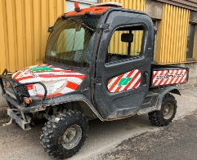
Rôle du chef de train dans le véhicule tout terrain (type Kubota)
Applicable au Complexe Jonquière et Port Alfred
Son rôle est de protéger le passage à niveau lorsque le train est en mouvement de pousse avec un convoi. Il doit s'assurer que le passage est libre et qu'aucun véhicule ou obstacle est présent pour le passage du train.
Lorsque la mule est devant un passage à niveau, il est interdit à tout véhicule de le traverser.
Donc, lorsque que vous allez croiser le chef de train du Roberval-Saguenay, il est important d'avoir en tête qu'un mouvement ferroviaire est en cours à proximité de vous.
Pour les identifier, des lumières jaunes et vertes sont présentes sur le toit du véhicule tout terrain
CHEF DE TRAIN
JE REGARDE, J’ÉCOUTE ET JE RESTE EN VIE !

Slide 53


Règlements spécifiques Alma
Nº | Sujet |  | Règlements
1. | Contenants de liquide |  | Les contenants de liquide métalliques tels que canettes, cannes de conserve, etc. sont interdits sauf à la cafétéria et à la salle à manger du CRC. Les contenants en plastique et en carton sont uniquement autorisés à la cafétéria et dans les salles d’équipe. Ils doivent y être acheminés dans un sac fermé. Des gourdes en plastique fournies par l’entreprise sont autorisées pour les employés du Roberval-Saguenay, les transporteurs de creuset, travailleurs TAP et CTG en raison d’absence d’eau. Les bronchodilatateurs de type Ventolin, les autres pompes médicales et les cigarettes électronique (vapoteuses) sont autorisés dans les bureaux et les salles d’équipes des secteurs. Cependant, pour les apporter, ils doivent être rangés dans un sac fermé.
2. | Circulation piéton |  | Zone non sécurisée : Passage pour les piétons localisé dans un secteur où il y a des interactions entre les opérations et la circulation des équipements mobiles. Ces passages sont hachurés par des lignes jaunes ou noires ou encore, peintes en rouge.
Obligations Interdictions

Slide 54
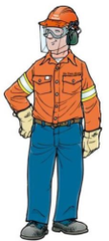
Règlements spécifiques Alma
Nº | Sujet |  | Règlements
3. | Circulation véhicule |  | L’opérateur de tout véhicule mobile doit respecter la limite permise à l’usine Alma: 10 km/h à l’intérieur des bâtiments; 10 km/h entre les bâtiments extérieurs entre les salles de cuves; 15 km/h dans la zone extérieure du CRC; 30 km/h à l’extérieur des bâtiments.
4. | EPP |  | Les vêtements doivent être bien ajustés et ne comporter aucune partie flottante conformément aux exigences de l’usine. Dans les secteurs d’exploitation, les cheveux longs doivent être attachés et entrés à l’intérieur du casque de sécurité.
5. | Autres règlements spécifiques |  | D’autres règlements spécifiques peuvent être applicables en fonction du secteur dans lequel vous êtes appelés à travailler. Veuillez consultez le document Règlements spécifiques Alma.
Obligations Interdictions

Slide 55

Règlements spécifiques Arvida-AP60
Nº | Sujet |  | Règlements
1. | Contenants à aérosol et de liquide |  | Il est interdit de posséder dans les zones d’opération des contenants tels que : aérosol; breuvage en canette. Ils sont autorisés dans les salles à manger, d’équipe, de conférence et bureaux des secteurs uniquement si vous n’avez pas à traverser les zones d’opération (exemple, par l’extérieur). Les contenants de liquide (plastique, styromousse et carton) sont autorisés uniquement dans les passages piétonniers lors de déplacement pour se rendre dans les bureaux des secteurs. * Les contenants suivants sont autorisés seulement dans les salles à manger, d’équipe, de conférence et bureaux des secteurs. Pour les apporter dans ces endroits, ils doivent être transportés dans un sac fermé : cigarette électronique (vapoteuse); pompe sous pression (Ventolin). Les contenants de diphotérine sont autorisés au FCC.
Obligations Interdictions

Slide 56


Règlements spécifiques PLS / Dubuc
Nº | Sujet |  | Règlements
1. | Gestion de la co-activité |  | Pour les lingots de Boralcan : La distance obligatoire de l'employé versus le lingot est de 9 mètres. Des lignes jaunes au sol indiquent la distance à laquelle vous devez vous positionner. Les lignes de 9 mètres sont celles les plus longues. La première est près du puits DC pour la sortie du lingot et l'autre où l'on dépose le lingot. Il est interdit de se positionner sur les plates-formes des réacteurs, car la zone ne respecte pas la règle du 9 mètres. Pour les lingots de Boralcan: Il est obligatoire de barrer le passage piétonnier près du local des électros et de mettre en fonction les gyrophares.
2. | Protection faciale et respiratoire |  | Le port de la protection faciale complète (système à épuration d’air, équipement motorisé ou masque complet) est obligatoire dans les secteurs suivants : Entretien des dalots / réfractaires Nettoyage secteur silice Balayage des planchers devant les fours Tâches au niveau supérieur
Obligations Interdictions

Slide 57



Règlements spécifiques CRDA
Nº | Sujet |  | Règlements
1. | Contenants à aérosol et de liquide |  | Les contenants de diphotérine sont autorisés au CRDA sauf à la grande et la petite fonderie. Les contenants de liquide (breuvage) sont uniquement autorisés dans les salles de repos et les salles à manger.
2. | SGH (SIMDUT) |  | Utiliser seulement les produits chimiques bien identifiés et après avoir lu les consignes de sécurité sur l’étiquette. Ces produits doivent être entreposés adéquatement.
3, | Utilisation des outils, équipements et machinerie |  | Utiliser tout véhicule, équipement, machinerie et outil en bon état de fonctionnement, seulement si vous possédez les qualifications et/ou permis appropriés.
Obligations Interdictions

Slide 58
Règlements spécifiques CRDA
Nº | Sujet |  | Règlements
4. | Équipements et vêtements de protection individuelle |  | Porter les équipements et vêtements de protection personnelle spécifiques aux secteurs : Lunette de sécurité : < 10 mm entre les montures et le visage. Gants de sécurité : Consultation matrice bon gant/bonne tâche de votre secteur Vêtements à manches longues bien ajustés. Chaussures de sécurité à embout. B&A Chapeau de sécurité avec gouttière au Centre expérimental Bayer (CEB) seulement. Lunette de sécurité de type « monogoggle » au besoin selon la tâche ou le secteur. Contenants de diphotérine à proximité dans les douches, sur soi au besoin. Le chapeau de sécurité est obligatoire à l’extérieur lorsque vous exécutez des travaux et dans l’APEX.
Obligations Interdictions

Slide 59


Règlements spécifiques IPSF
Nº | Sujet |  | Règlements
1. | Cale de navire |  | Sans exception, il est strictement interdit d’entrer dans une cale de navire lorsque le couvercle est fermé ou partiellement fermé.
2. | Sur les quais |  | Tous les visiteurs/fournisseurs/livreurs/entrepreneurs doivent obtenir la permission du contremaître ou de son délégué avant de s’engager sur un quai.
 |  |  | Les manœuvres de recul des camions de classe 3 et moins du boom truck et des camions avec remorques doivent être assistées.
 |  |  | Il est interdit de circuler ou de se stationner dans la zone de contrecoups des amarres (8 pieds derrière les filets). Cette zone inclut le déplacement des filets, le dégagement des escaliers et le déplacement des grues.
 |  |  | Il est obligatoire de porter un équipement de protection contre les chutes à moins de 2 mètres du bord du quai.
Obligations Interdictions

Slide 60

Règlements spécifiques IPSF
Nº | Sujet |  | Règlements
3. | Diphotérine |  | Chaque travailleur, entrepreneur et visiteur œuvrant dans des zones d’opération exposées à des agresseurs chimiques devra porter sur lui en tout temps dans l’étui prévu à cet effet : un vaporisateur pour la peau de 100 ml de Diphotérine; un contenant de 50 ml pour les yeux de Diphotérine (LIS) Brûlures chimiques et/ou thermiques : en cas de contact cutané, appliquer le protocole de traitement des brûlures chimiques.
Obligations Interdictions

Slide 61






Règlements spécifiques Vaudreuil
Nº | Sujet |  | Règlements
1. | Contenants de liquide |  | Les contenants de liquide (plastique, styromousse, et carton) sont autorisés uniquement avec couvercle dans les passages piétonniers lors de déplacement pour se rendre dans les bureaux des secteurs.
2. | Matière de procédé |  | Il est interdit de circuler ou de travailler, dans une zone où il y a accumulation de matières de procédé (caustique). En cas de doute, tout mettre en œuvre pour contrôler le risque.
3. | Protection faciale |  | Le port de la protection faciale complète (système à épuration d’air, équipement motorisé ou masque complet) est obligatoire dans les secteurs suivants : Hydrate Ouest et Est UFRB UPCH CC BHB
4. | Protection faciale et respiratoire |  | Le port de la protection faciale complète et respiratoire (système à épuration d’air, équipement motorisé ou masque complet) est obligatoire dans les secteurs suivants : Broyage humide de la bauxite; Usine de fluorure; UTB.
Obligations Interdictions

Slide 62

Règlements spécifiques Vaudreuil
Nº | Sujet |  | Règlements
5. | Visière |  | Le port des lunettes de sécurité et de la visière est obligatoire en tout temps, dans les secteurs suivants : Centre Énergétique Vaudreuil; Broyage humide de la Bauxite : Déchargement de la bauxite et secteur sec; UPCH : chargement d’hydrate HSB et H10; Centre de Calcination : chargement d’alumine. (réf. : annexe 2 requis en matière de protections oculaire et faciale Vaudreuil).
6. | Diphotérine |  | Chaque travailleur, entrepreneur et visiteur œuvrant dans des zones d’opération exposées à des agresseurs chimiques devra porter sur lui en tout temps dans l’étui prévu à cet effet : un vaporisateur pour la peau de 100 ml de Diphotérine; un contenant de 50 ml pour les yeux de Diphotérine (LIS). Brûlures chimiques et/ou thermiques : en cas de contact cutané, appliquer le protocole de traitement des brûlures chimiques.
Obligations Interdictions

Slide 63



Règlements spécifiques Vaudreuil
Nº | Sujet |  | Règlements
7. | Ouverture de conduit |  | Le port d’un habit en néoprène ou un habit antiacide (manteau long ou court et pantalon) est obligatoire : Lors de l’ouverture d’un premier joint*; Lors d’ouverture de joints subséquents avec risque d’éclaboussure; Lors de l’ouverture de sonde de température sur un équipement qui contient du liquide et qui n’est pas à énergie zéro. * Définition d’un premier joint : 1re intervention sur un circuit suite au drainage. Exemples : ouverture d’une ligne, d’un panier à tartre, d’une pompe, d’un obturateur, etc.
8. | Bonbonne aluminium |  | Il est interdit d’avoir des bonbonnes de propane en aluminium à l’usine Vaudreuil.
9. | Verres de contact |  | Il est interdit de porter des verres de contact sauf dans les bâtiments administratifs. Ne s’applique pas aux employés d’IPSF à l’exception des soudeurs.
Obligations Interdictions

Slide 64


Règlements spécifiques Vaudreuil
Nº | Sujet |  | Règlements
10. | Marcher sur un réservoir |  | Interdiction de grimper et/ou marcher sur le dessus des couvercles des précipitateurs.
11. | Boisson énergisante |  | Il est interdit de consommer des boissons énergisantes (de type Red Bull, Monster ou autres) incluant également les breuvages sans alcool (de type bière, gin ou autres) sur le site de l'usine Vaudreuil
Obligations Interdictions

Slide 65
Règlements spécifiques P155 (Laterrière et UGB)
Nº | Sujet |  | Règlements
1. | Contenants à aérosol et de liquide |  | Il est interdit de posséder en tout temps sur le site de l’usine (aires de production, salles à manger et d’équipe) des contenants tels que : aérosol; breuvage en canette. Les contenants de liquide (plastique, styromousse, et carton), cigarette électronique (vapoteuse) et pompe sous-pression (Ventolin) sont autorisés uniquement dans les salles à manger, d’équipe, de conférence et bureaux. Pour les apporter dans ces endroits, ils doivent être transportés dans un sac fermé.
2. | Circulation sous transbordeur |  | Il est interdit aux piétons et aux véhicules de circuler sous le transbordeur en mouvement ou en charge sans l’autorisation de l’opérateur du transbordeur. Lors du transport du caisson, il est interdit en tout temps de circuler sous la charge.
3. | Utilisation de la boite à bouton |  | Lors de l’utilisation de la boîte à boutons, il est interdit de déplacer un pont-roulant autrement qu’en marchant, tout en gardant la vue sur la trajectoire de déplacement de la charge.
4. | Entreposage dans le hall de transbordement |  | À l’exception des caissons, des cathodes déclassées et de la remorque de la superstructure, il est interdit d’entreposer / stationner tout type d’équipement (matériaux, équipements, accessoires, véhicule et équipement mobile) dans le hall de transbordement. Pour les situations d’entreposage temporaires, une autorisation temporaire d’entreposage (ATE) devra être complétée et dûment signée par la direction du secteur.
Obligations Interdictions

Slide 66


Règlements spécifiques Énergie Électrique
Nº | Sujet |  | Règlements
1. | Soulier de sécurité |  | Les souliers de sécurité sont permis pour les préposés au ménage (auberge CCP), les cuisiniers (auberge CCP) et dans les salles de commande des centrales.
2. | Sécurité électrique Arc électrique |  | Pour les employés d’Énergie Électrique, à l’exception des passages piétonniers et des bureaux administratifs, le port de vêtements homologués contre les arcs électriques est obligatoire. Lorsqu’un sous-vêtement est porté, il doit être fabriqué de fibre naturelle (ex. : coton, laine). Les coquilles doivent être diélectriques (manchon recouvert). Le démarrage ou l’arrêt d’un moteur par bouton-poussoir ou par un sélecteur sur la porte du démarreur est considéré comme une situation à risques, de même que l’ouverture ou la fermeture d’un coupe-circuit. Ces actions sont donc interdites à chaque fois qu’une étiquette de Danger extrême est présente. Peu importe la catégorie affichée, vous devez la respecter en portant les EPP appropriés, même s’il ne s’agit que d’un démarrage ou d’un arrêt d’équipement. Il est interdit de prendre des mesures dans un poste électrique avec un ruban à mesurer métallique. Il est obligatoire de respecter les distances d’approches.
Obligations Interdictions

Slide 67


Règlements spécifiques Énergie Électrique
Nº | Sujet |  | Règlements
3. | Crampons |  | Dans les deux situations suivantes, le port de chaussures à crampons ou semelles à crampons est obligatoire : Sur une surface glacée ou glissante; Lorsqu’un code rouge chute sur glace est déclenché par la direction, et ce : pour tous les types de travaux exécutés à l’extérieur; dans tous les déplacements pour les fins du travail; pour tous les employés, entrepreneurs et fournisseurs; dans tous les secteurs d’énergie électrique.
4. | Circulation sur le Chemin des Passes |  | Avant d’emprunter le Chemin des Passes, il est obligatoire de suivre la formation S303G Circulation chemin forestier car des règles particulières sont applicables : vitesse; radio; dépassement; véhicule.
Obligations Interdictions

Slide 68

Règlements spécifiques Énergie Électrique
Nº | Sujet |  | Règlements
5. | Plein d’essence |  | Il est interdit : de fumer ou d’utiliser des équipements électroniques portables pendant le plein d'essence; de faire le plein d’essence dans un endroit non ventilé; de faire le plein d’essence de petit engin à moteur dans une boite de camion (il doit être sur le sol); d’utiliser les réservoirs d’essence en plastique de plus de 10 litres.
6. | Fichoir métallique |  | Il est interdit de faire le passage de câbles à l’aide d’un fichoir métallique.
Obligations Interdictions

Slide 69




ATTENTION!! Circulation ou travaux près d’une ligne électrique
La circulation dans les postes haute tension (4 kV et plus) est interdite en tout temps sans l’autorisation d’Énergie Électrique et/ou Distribution Jonquière (Complexe Jonquière).
Les travaux nécessitant d’approcher ou de travailler à l’intérieur d’un rayon :
3 m d’installation électrique de 4 kV 161 KV et moins (sous tension) ;
5 m. d’installation électrique de 161 kV et plus (sous tension).
doivent avoir été préalablement analysé et autorisé avec les moyens de contrôles adéquats par un responsable du département Distribution Jonquière (Complexe Jonquière) ou d’Energie Electrique.

Slide 70


Risques critiques par site : Complexe Jonquière

Slide 71






Risques critiques par site : EE – Alma – Lat/GB

Slide 72

Gestion de la santé

Slide 73
Contaminants présents dans nos installations
Alumineries
Gaz acides
Monoxyde de carbone (CO)
Brai (goudron)
Poussières
Silice
Produits fluorés
Béryllium
Bruit
Chaleur
Matières premières
Gaz acides
Ammoniaque
Acides et bases fortes
Poussières
Produits fluorés
Béryllium
Bruit
Chaleur

Slide 74

Effets à la santé possibles dans nos installations
Intoxication
Irritations et brûlures :
yeux / nez / gorge / peau
Maladies respiratoires
Malaise à la chaleur
Surdité
Cancers
Notes:
2017 9912 maladies professionnelles ont été enregistrées
2017 168 décès liés à des maladies professionnelles ont été acceptés
Augmentation du 31% par rapport à 2016
2018 164 décès liés à des maladies professionnelles ont été acceptés
2017 72% des maladies professionnelles observées sont attribuées à la surdité
52,7% d’augmentation des maladies professionnelles en 5 ans. Principalement lié aux pertes auditives

Slide 75

Protections contre les risques
Exposition au(x) contaminant(s)
Mécanique
Humain
Cabines filtrées et pressurisées
Captation à la source
Détecteurs de gaz
Ventilation
Entretien
Alternance
Crème barrière (tour à pâte)
Propreté bon ordre
Protection auditive
Protection respiratoire adéquate (sauf pour CO et NO₂)
*Notez que dans l’hygiène, l’EPP apparait du côté Prévention du « Bowtie ».

Slide 76

Gestion environnementale

Slide 77




Aspects environnementaux
Déclarer tout incident environnemental sans délai (obligation légale).​
Le ministère de l’Environnement peut poursuivre les entreprises, mais il peut également poursuivre personnellement un individu.
Le 7 novembre 2022 un ex-dirigeant au Québec a été condamné par le MELCCFP à payer personnellement 82 640$ suite à des infractions à la Loi sur la qualité de l’environnement, soit en:
Omettant de respecter les normes de rejet de contaminant;
Participant au rejet ou en permettant le rejet d’un contaminant dans l’environnement au-delà de la quantité ou de la concentration prévue par la LQE;
Omettant de respecter les normes de rejet de contaminants établies à l’article 31.15 de la LQE, soit le dépassement de la norme de toxicité.
La transparence et la prise en charge proactive des écarts réglementaires sont très importante.
Communiquer avec la sûreté et suivre les instructions de l’agent
Complexe, AP60 et EE : 3333
Laterrière : 1611
Grande-Baie : 9321
Alma : 6001
IP : 9732
Constat d’un incident environnemental
Observateur
Ex. : arrêt d’épurateur, déversement, fuite, etc.

Slide 78




Aspects environnementaux
Déclarer tout incident environnemental sans délai (obligation légale).
Communiquer avec la sûreté et suivre les instructions de l’agent
Complexe et AP60 : 3333
Laterrière : 1611
Grande-Baie : 9321
Alma : 6001
IP : 9732
Constat d’un incident environnemental
Observateur
Ex. : arrêt d’épurateur, déversement, fuite, etc.
2. Trier les matières résiduelles dans les bennes prévues à cet effet.
3. Disposer de trousses d’intervention en cas de déversement.

Slide 79



Aspects environnementaux (suite)
6. Munir les réservoirs de bassins de confinement en cas de fuite.
4. Protéger les regards, puisards et drains avant les travaux.
5. Caractériser les sols lors de travaux d’excavation.
7. Au besoin, communiquer avec le conseiller en environnement de son site.

Slide 80

Gestion des urgences

Slide 81

Définitions
Une situation d’urgence est une situation provoquée par un événement qui porte atteinte à l’intégrité physique ou psychologique d’une ou de plusieurs personnes ou qui cause des dommages aux biens matériels et qui nécessite une intervention rapide.
Plan de mesures d’urgence
Un plan de mesures d’urgence (PMU) est un document dans lequel on retrouve :
  l’identification des situations d’urgence en fonction des risques présents sur le site ou externes au site;
  la planification des interventions selon les cas : qui fait quoi, quand et comment.

Slide 82

En cas d’urgence
Complexe Jonquière, CRDA, PLS / Dubuc et Roberval-Saguenay
Externe/cell. : 418 699-7711
Tél. interne (poste fixe) : 7711
Installations portuaires
Externe/cell. : 418 548-9632
Tél. interne (poste fixe) : 7222
Alma
Externe/cell. : 418 480-6222
Poste fixe : 6222
Grande-Baie
Externe/cell. : 418 697-9911
Poste fixe : 9911
Laterrière
Externe/cell. : 418 678-1777
Poste fixe : 1777
Energie Électrique Centrale et hors site
Externe/cell. : 418 662-1840
Poste fixe : 711

Slide 83

Le signal d’une urgence
Situation d’urgence
Observateur
Alarme
La Sûreté
est avisée
Quelqu’un
reçoit le
signal
Déclenchement
de l’alarme
d’évacuation
Tous se dirigent vers les points
de rassemblement identifiés

Slide 84

Quoi faire en cas d’urgence
Principes à retenir lors de l’évacuation
Considérer toute alarme comme vraie.
Arrêter toute machine, les outils ou les bouteilles de gaz ne pouvant être laissés sans surveillance.
Rester calme. Refermer les portes derrière soi.
Se rendre au point de rassemblement sans délai et en marchant.
Utiliser la sortie la plus proche qui permet d’éviter la zone dangereuse.
S’il est impossible de rejoindre le point de rassemblement sans danger ou si l’on est seul, évacuer la zone dangereuse, tenter de rejoindre un autre groupe et signaler sa présence à son supérieur immédiat.
Ne pas…
S’exposer à des dangers ou risques inutilement.
Utiliser un ascenseur.
Aller récupérer des vêtements ou effets personnels.

Slide 85

Quoi faire en cas d’urgence (suite)
Principes à retenir lors de l’évacuation
Chaque site a identifié la localisation de ses points de rassemblement par ce pictogramme.
Au point de rassemblement :
indiquer sa présence à son superviseur;
bien suivre les directives de son superviseur ou du responsable;
ne pas nuire aux opérations de secours;
ne pas quitter le point de rassemblement sans autorisation et attendre l’autorisation du pompier avant de réintégrer les lieux ou postes de travail.
Localiser les points de rassemblement lors de la visite du secteur.

Slide 86






Utilisation adéquate d’un extincteur
Identification des extincteurs
Notes:
Cette capsule (durée : 0,5 heure) a été conçue avec le Service des incendies Saguenay–Lac-Saint-Jean afin de répondre aux standards internes RT : « MPG-ENG-G-08-22 Plant Fire Brigades » et au règlement SST.
« MPG-ENG-G-08-22 Plant Fire Brigades »
Il est précisé que l’ensemble des employés doivent être formés au maniement des extincteurs (cf. § 4.1.1).
La fréquence de formation/rafraîchissement n’est pas spécifiée, mais il est indiqué qu’elle doit permettre d’effectuer les actions de manière efficace et en toute sécurité.
Le questionnaire de bonnes pratiques Rio Tinto (sur lequel est basé le « rating » de gestion du risque du site) comporte une notation qui dit : « All personnel receive basic training in fire prevention awareness and undergo refresher courses at least every 2 years - combustible loading, ignition sources, housekeEPPng, training record is available for review. The training includes a demonstration and practical use of portable fire fighting equipment. »
Les assureurs (AXA) considèrent qu’une fréquence de rafraîchissement tous les 3 ans est acceptable avec la priorité de former l’ensemble du personnel de production tandis que pour le personnel de bureau, il serait acceptable de former environ un tiers du personnel.
Le Règlement sur la santé et sécurité au travail dit que le propriétaire de l’établissement doit (et la norme NFPA dont le règlement nous envoie A)…
36. Extincteurs portatifs : des extincteurs portatifs doivent être installés dans tout bâtiment afin d’intervenir contre un début d’incendie. Le choix, l’installation, l’utilisation et l’entretien de ces extincteurs portatifs doivent être conformes à la norme Portable Fire Extinguishers, NFPA 10, applicable selon l’année d’installation des extincteurs.
La Norme NFPA 10 1984 dit…
Appendice A.1.2 Le propriétaire d’un immeuble où se trouvent des extincteurs d’incendie a l’obligation de voir à l’entretien et à l’utilisation de ces extincteurs en tout temps. Toutes les personnes susceptibles de se servir des extincteurs doivent lire et bien comprendre les instructions sur les plaques signalétiques et dans le mode d’emploi. Pour s’acquitter de cette obligation, le propriétaire d’un immeuble devrait porter une attention particulière à l’inspection, à l’entretien et au rechargement de ces équipements. Il devrait aussi former son personnel à bien utiliser les extincteurs d’incendie pour les divers types de feu qui peuvent survenir dans l’immeuble, etc.
Le suivi de la diffusion de cette capsule se lit comme suit :
employés RT – Suivi dans les PIU d’usine;
employés NMA et entrepreneurs – Suivi dans Cognibox sous le code cours 3R4163.

Slide 87

Éteindre un feu à l’aide d’un extincteur portatif
Utiliser l’extincteur de la classe appropriée
Porter l’extincteur par la poignée.
Marcher de façon accélérée, ne pas courir.
1
Approcher du feu
S’assurer d’avoir le vent dans le dos.
S’accroupir légèrement.
Se déplacer latéralement.
Arrêter à environ 10 pieds de la flamme.
2
Enclencher le mécanisme de propulsion
Tirer la goupille.
Sortir la lance et dégager le boyau.
Orienter le jet.
3
Éteindre le feu
Se positionner à environ 10 pieds de la flamme (vent dans le dos).
Diriger le jet à la base des flammes.
Balayer (mouvement de va-et-vient).
4
Reculer et surveiller
les lieux
5
Ne pas tourner le dos au feu (retour de flammes).
Aviser le service incendie dès qu’un extincteur a été utilisé pour s’assurer de l’extinction complète du feu.

Slide 88

La diphotérine

Slide 89


La Diphotérine
Est un neutralisant d’agresseur chimique (basique ou acide) contrairement à l’eau qui est une méthode de dilution.
Attire l’agresseur chimique en contact avec les tissus, ce qui augmente son efficacité par rapport à l’eau.
  En neutralisant l’agresseur chimique (basique ou acide); elle arrête
  l’évolution de la brûlure, empêchant ainsi la pénétration.
Contient un absorbant qui réagit immédiatement avec la substance chimique pour empêcher de brûler la peau. La Diphotérine prévient l’apparition de la brûlure chimique ou diminue sa gravité.
Notes:
La Diphotérine est une solution non toxique à base d’eau qui, lorsqu’elle est pulvérisée sur la peau, dans les yeux ou sur les muqueuses, permet d’éviter les brûlures chimiques.
La Diphotérine possède plusieurs propriétés qui aident à prévenir les brûlures dues à l’exposition aux produits chimiques :
elle enlève les produits chimiques comme l’eau le fait;
il s’agit d’une solution plus forte que les fluides corporels et elle attire les produits chimiques hors des tissus (les aspire vers l’extérieur) empêchant ainsi des brûlures profondes;
elle possède des propriétés actives qui permettent de lier les produits chimiques (elle les éponge vers l’extérieur) et les rendre inactifs;
elle est aussi polyvalente : elle est efficace sur un large éventail de produits chimiques (tous les agents irritants ou corrosifs) et peut être utilisée autant pour des expositions acides ou alcalines.

Slide 90
Protocole d’application de la Diphotérine
Enlever
les vêtements
souillés
Application¹
de la Diphotérine
Centre
médical
¹ L’application doit se faire à l’aide de jets intermittents (peinture en canette) à intervalle de 20 à 30 secondes entre les jets. L’important est que le siège de la lésion soit toujours humide. Le produit qui tombe au sol n’aide pas au traitement.
Le contenu d’une bouteille de 100 ml se vide en 1 minute 20 en continu.

Slide 91

Ce que la Diphotérine n’est pas…
Elle n’est pas une « armure »; elle ne remplace pas le port obligatoire des EPP ni le fait de respecter les procédures de travail sécuritaires établies.
Elle n’a pas d’effets secondaires documentés pour une utilisation répétée (voir la fiche signalétique).
Elle n’est pas dangereuse si consommée : elle peut être aspergée à l’intérieur de la bouche, des oreilles et du nez.
Elle n’est pas un traitement contre les brûlures que l’on peut utiliser des jours après que l’incident se soit produit. Bien que la Diphotérine soit efficace même quelques heures après l’incident, elle est conçue pour être utilisée immédiatement afin d’obtenir l’efficacité optimale du produit et réduire la gravité des lésions.
Elle n’est pas une excuse pour cacher des incidents. Signalez-les!
Notes:
Poser la question suivante : « Nommer les propriétés les plus importantes de la Diphotérine (la raison pour laquelle nous devons l’utiliser). ».
Rappeler son effet neutralisant, ce qu’elle est et ce qu’elle n’est pas.

Slide 92

Communautés et performance sociale

Slide 93

Nos objectifs: respecter et connecter
Droits humains
Respecter les droits humains et promouvoir la diversité, l’équité et l’inclusion
Engagement + Partenariats
Être bienveillant, authentique et transparent afin de construire des relations de confiance et des partenariats
Culture + Patrimoine + Lieu
Contribuer à des résultats positifs en matière de conservation de la culture, du patrimoine et de l’environnement
Capacité + Connexions
Renforcer la capacité des organisations et des communautés à développer leur résilience
Opportunité économique + transition juste
Catalyser l'amélioration des résultats économiques et soutenir une transition juste vers une économie à faible émission de carbone

Slide 94

Droits humains
Les droits humains (ou droits de la personne) sont les droits inaliénables de tous les êtres humains, sans distinction aucune, notamment de race, de sexe, de nationalité, d’origine ethnique, de langue, de religion ou de toute autre situation.
Toutes les entreprises ont la responsabilité d’éviter que leurs opérations causent, contribuent ou soient liées à des impacts négatifs sur les droits des individus ou des collectivités.
Exemples : droit à un environnement sain, à l’eau potable, à préserver son patrimoine culturel, etc.

Slide 95
Plaintes
Plainte
Accusé de réception
48h
Identification de la source potentielle du problème (visite terrain)
10 jours ouvrables
Analyse et plan d’action
1mois
Mise en place de mesures correctives immédiates ou temporaires, s’il y a lieu
20 jours ouvrables
Réponse
Médiation, au besoin
Fermeture du dossier
Une plainte ou un grief survient lorsqu'une personne ou un groupe perçoit une injustice ou un préjudice qui lui a été causé, en rapport aux opérations de l'entreprise.
Un mécanisme de gestion des plaintes a été mis sur pied afin d’assurer un suivi et le règlement du litige dans les meilleurs délais.
Toute personne, qu’elle soit un employé, un sous-traitant ou un citoyen, peut formuler une plainte ou un grief en étant assuré qu’il n’y aura aucunes représailles à son endroit ou à celui de son entreprise. Il est également possible de faire un signalement de manière anonyme.
Suivis en continu avec la personne ayant fait le signalement
Comment faire une plainte?
Saguenay-Lac-Saint-Jean
Énergie Électrique et Programme de stabilisation des berges du lac Saint-Jean
Votreriotintoslsj.com
418 699-3666
communautésriorinto@riotinto.com
1954, rue Davis, Arvida
energie.riotinto.com
418 668-0151
communications.ee@riotinto.com
100, rue Saint-Joseph, Alma, bur. 104

Slide 96

Éthique et Conformité
Approche et partenariat

Slide 97














Nos valeurs

Slide 98

Code de conduite des fournisseurs
En tant que fournisseur, vous jouez un rôle essentiel dans la tenue de nos engagements.
Nous comptons fortement l’un sur l’autre, ainsi que sur les communautés, les gouvernements, les clients, investisseurs et d’autres parties prenantes. Notre réussite ne pourra se faire que par la collaboration et la confiance que nous bâtissons ensemble.
Le Code de conduite des fournisseurs, fondé sur des normes reconnues à l’échelle mondiale, ainsi que le document de Rio Tinto intitulé Notre approche de l’entreprise, définit nos attentes envers vous, vos filiales et sous-traitants.
De ce fait nous choisissons travailler qu’avec des fournisseurs qui répondent à nos exigences en cette matière.
C’est en collaborant que nous pourrons, ensemble, poursuivre cette bonne approche en affaires.
Notes:
Health and Safety
Governance and Legal Compliance – complying with all applicable laws and regulations
Labor and human rights – we work with suppliers that uphold fundamental human rights
Environmental performance – committed to protecting the environment of the regions where we operate
Emergency preparedness and business resilience – we work with suppliers who have adequate emergency preparedness and response plans for safeguarding their employees, operations and security of supply in times of natural events, major catastrophe, or unforeseen events.
Host communities – develop strong and lasting relationship with our local and regional host communities based on respect and desire to learn and mutual benefit. We work with suppliers who support social, economic, and institutional development of communities.
Information and reporting - We build trust by communicating openly and honestly. We work with suppliers who provide information that is timely, accurate and relevant
Management Commitment - Suppliers who work with Rio Tinto share our commitment to the principles raised in this Supplier code of conduct by adopting and promoting the commitments in the code and encouraging their subcontractors to do the same.

Slide 99
1 Elle est autorisée et conforme à toutes les lois et réglementations en vigueur
2 Elle est conforme aux politiques, normes et procédures de Rio Tinto
3 Elle est conforme à Notre approche de l’entreprise
4 Qu’il existe un objectif commercial légitime clair
5 Elle n’est pas prise par une personne présentant un conflit d’intérêts non déclaré
6 Elle ne représente pas un risque pour la réputation d’intégrité et de gouvernance solide de l’entreprise
Intégrité commerciale
Principes fondamentaux
Au quotidien, lorsque vous prenez des décisions d’affaires, servez-vous des principes fondamentaux d’intégrité commerciale comme baromètre. Demandez-vous si la décision que vous êtes sur le point de prendre répond à ces principes:

Slide 100

Peut impliquer:
Tout ce qui a de la valeur: tel l'argent et des équivalents; cadeaux; divertissement et autre hospitalité; voyage et hébergement; faveurs; parrainages et dons.
Toute personne: tels des fournisseurs, des fonctionnaires, des particuliers ou des entreprises.
Toute méthode: peut avoir lieu directement ou indirectement avec un moyen ou partie tierce.
Corruption &
Pots-de-vin

Slide 101
Attentes:
Il est interdit d’offrir ou d'accepter un pot-de-vin en toutes circonstances, c'est-à-dire pour votre propre bénéfice ou pour votre famille, vos amis, associés ou connaissances.
Cela comprend les paiements de facilitation liés aux permis, aux demandes, etc.
Le fait d'offrir ou de demander un pot-de-vin peut être interprété comme une infraction.
Corruption &
Pots-de-vin

Slide 102
De nombreuses situations peuvent entraîner un conflit d'intérêts.
La clé est la transparence et la déclaration de tous les conflits, même potentiels
Membres de la famille ou amis proches au sein de Rio Tinto
Être en position de prendre des décisions professionnelles qui profitent à de la famille ou des amis au dépens de Rio Tinto.
Exécuter des travaux ou fournir des biens et services chez des employés ou sous-traitants de Rio Tinto.
Offrir des cadeaux, invitations personnelles à un employé ou entrepreneur de Rio Tinto
Conflits d’intérêts
Situation ou vos intérêts personnels ou ceux d'un tiers, peuvent paraître, ou sont discordants avec les intérêts de Rio Tinto, ainsi que vos responsabilités en tant que partenaire.
Ces situations sont attendues, partout ou Rio Tinto opère.
Faites votre déclaration au sein de votre entreprise et signalez à Rio Tinto
Notes:
De nombreuses situations peuvent entraîner un conflit d'intérêts.
Pour vous protéger et protéger l'entreprise, documentez le conflit potentiel en le déclarant dans le registre en ligne et en indiquant la décision de votre gestionnaire opérationnel sur la manière dont le conflit sera géré.
La déclaration le rend transparent.

Slide 103

maVoix
Programme d’alerte professionnelle
Nous avons adopté une culture de transparence et encourageons les employés, entrepreneurs, fournisseurs et autres parties prenantes à parler ouvertement des questions qui les préoccupent
Nous encourageons fortement les fournisseurs à nous signaler, par le biais de leur contact chez Rio Tinto ou du programme maVoix, toute action ou situation qui n’est pas conforme au Code de conduite des fournisseurs ou au document Notre approche de l’entreprise.
Employés présents & passés
Fournisseurs
Clients
Actionnaires
Communautés
Sous-traitants
www.RioTintoMyVoice.com
Notes:
Play video: myVoice at glance

Slide 104

Nous sommes dans le même bateau.
Notre conduite affecte votre entreprise et votre réputation.
Votre conduite affecte nos activités et notre réputation.
Il s'agit d'un partenariat, basé sur la confiance et responsabilité mutuelle.
Nous sommes respectueux de la loi et l’éthique, par conséquent , avec nos partenaires, nous partageons cette philosophie d’entreprise
Approche de partenariat
Notes:
Soula

Slide 105
Attestation de lecture pour les entrepreneurs
GX043-RG Accueil régional SSEC et Éthique et Conformité
Par la présente, je reconnais avoir pris connaissance du document de formation
Accueil commun SSEC. Je suis conscient des risques associés à l’accès aux différents sites et aux règles SSEC, je comprends l’ensemble des exigences, politiques et règlements auxquels je dois me conformer, et je m’engage à respecter ceux-ci en tout temps.
Je reconnais avoir pris connaissance du document de formation Éthique et conformité en annexe.
Je suis conscient des règles entourant l’Éthique et la conformité, je comprends l’ensemble des exigences, politiques et règlements auxquels je dois me conformer, et je m’engage à respecter ceux-ci en tout temps.
NOM de l’employé (en lettres moulées) | NOM de l’entreprise (en lettres moulées) | DATE DE NAISSANCE | SIGNATURE | DATE DE LA SIGNATURE
Par la présente, à titre de représentant de l’entreprise, je confirme que l’employé ayant signé ci-dessus a bel et bien pris connaissance du document Accueil commun SSEC et Éthique et conformité
afin qu’il se conforme aux règles, politiques et règlements qui y sont décrits.
NOM (en lettres moulées) | NOM de l’entreprise (en lettres moulées) | Fonction au sein de l’entreprise | SIGNATURE | DATE DE LA SIGNATURE
Entrepreneur : envoyer à Cognibox : documents@cognibox.com

